Slide 1
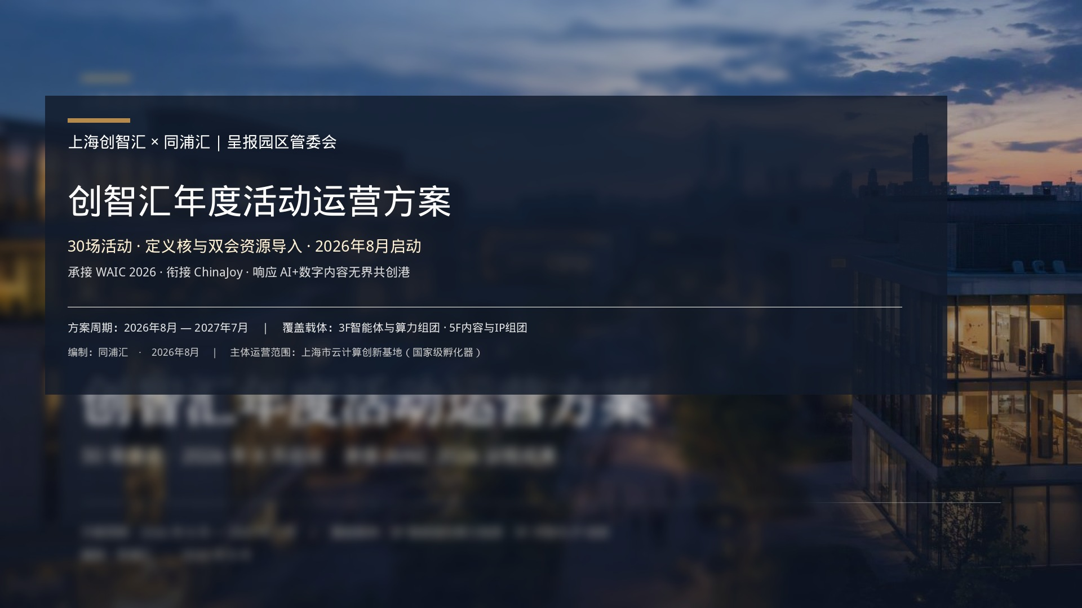

Slide 2
目录
01
背景与总体思路
P.03
为什么做、双会资源如何导入、做成什么样
02
年度日历与运营节奏
P.06
30场排期：2026年8月启动，四阶段推进；含双会资源摘要
03
六大主题活动详述
P.11
智能体与算力 · 政策与治理 · 产业与ChinaJoy · 内容与IP · 启动承接 · 收官
04
单场执行标准
P.23
每场从筹备到回访的标准动作与带客/销售分工
05
转化 · 分工 · 收费与往期案例
P.24
活动如何变成签约、怎么收费、以前做成过什么
附录
30场定义核与双会资源导入
P.30
招商向切片映射，不堆全量名单
上海创智汇 × 同浦汇 · 2026.08—2027.07
02 / 31

Slide 3
01 · 背景与判断
大会闭幕之后，热度需要一个承接地
主题响应：上海创智汇 · AI+数字内容无界共创港
WAIC 2026 已于 7 月闭幕，ChinaJoy 以「与AI同游」同步释放数字内容与具身线索。大会积累的嘉宾、议题与可触达线索，如果只停留在会期，对园区带动到此为止。
创智汇处于招商爬坡：3F 智能体与算力组团仍有单元虚位；5F 内容与 IP 组团需要持续人气。两个楼层缺的不是一次性活动，而是一整年有节奏的经营。
因此：双会是资源库，30 场是定义核——从 2026 年 8 月启动到 2027 年 7 月收官，每月两到三场，精而准，落点放在看场、建群与销售促成。
30场
全年活动总量，覆盖双会主要招商赛道
12个月
2026.08—2027.07，每月两到三场，不断档
≤30人/场
全年约600人次+，可执行、可核验
约50%
负责人占比适度承兑（非100%）
上海创智汇 × 同浦汇 · 2026.08—2027.07
03 / 31

Slide 4
01 · 总体思路
一条主线：把双会的热度，变成园区的一年
园区得到什么
招商得到什么
· 议题变日常：Agent/算力/治理/内容每月有场
· 空间有主题：3F吃WAIC能力线，5F吃CJ内容线
· 具身/AIGC为双会叠加带，跨楼层联动
· 考核有支撑：签到、建群、回访摘要可归档
· 云创基地国家级孵化器背书可感知
· 客群更准：按赛道抽样邀约，不堆全量名单
· 动作标准化：每场固定看场+建群
· 同浦汇带客，园区负责销售促成
· 政策/券务活动中打包，降低决策门槛
· 租金高于周边均价，故不做租赁对赌
上海创智汇 × 同浦汇 · 2026.08—2027.07
04 / 31

Slide 5
01 · 总体框架
六大主题，各管一段，互相导流
并入四层资源叠加：L0点火→L1承接→L2主线→L3/L4收口
编号
主题
场次
在全年中的角色
时间分布
A
智能体与算力训练
6场
3F基本盘：营/坊/联训/体验/黑客松
9月—次年3月
B
政策与治理沙龙
4场
政策/券务/资质做成进园理由
10月—次年2月
C
产业与ChinaJoy对接
5场
高校成果+CJ工作室/供应链/IP（合并潮玩
全年各月
D
AI内容与ChinaJoy人气
5场
5F人气引擎：特训/首发/市集/联展
1月—7月
E
启动月·项目推广与双会承接
6场
8月点火+WAIC承接+CJ主题日
8月、10月
F
收官·圆桌·另计价事项
2场+另计价
Demo Day收口；出海/领事另案
12月、次年3月
上海创智汇 × 同浦汇 · 2026.08—2027.07
05 / 31

Slide 6
02 · 年度日历
30场总表（上）
2026年8月—12月 ｜ 每场≤30人 · 负责人约50%
编号
活动名称
档期
形式
人数
层次
招商落点
P1
创智汇项目推广日①·中介与渠道
8月上旬
项目推广日
≤30人
L0
中介渠道带看与项目推介
P2
创智汇项目推广日②·五大行与金
8月中旬
项目推广日
≤30人
L0
金融资源链接与客户导入
P3
创智汇项目推广日③·投研机构专
8月中旬
项目推广日
≤30人
L0
投研视角放大项目影响力
P4
创智汇项目推广日④·政府部门与
8月下旬
项目推广日
≤30人
L0
政策与载体协同落地
E1
WAIC成果承接·创智汇开放交
8月下旬
开放交流日
≤30人
L1
衔接WAIC议题与园区
A2
Agent智能体搭建一日营
9月上旬
实训营
≤30人
L2
Agent初创落位
C1
ChinaJoy主题·数字娱乐
9月中旬
对接会
≤30人
L2
CJ赛道企业/IP方入
F1
出海专题活动（另议·另计价）
档期另议
专题（另议）
≤30人
另计价
出海服务（不在年度包内
A3
多模态智能体工作坊
10月上旬
工作坊
≤30人
L2
多模态团队入驻
E4
ChinaJoy主题日·数字娱
10月中旬
主题日
≤30人
L2
CJ生态企业集中看场
B2
AI治理与可信智能体沙龙
10月下旬
沙龙
≤30人
L2
合规型企业信任导入
A4
火山引擎×算力Infra实务营
11月上旬
厂商联训
≤30人
L2
高算力企业定向看场
B4
创新券·算力券·模型券实务沙龙
11月中旬
实务沙龙
≤30人
L2
用券企业聚集
L1
领事到访接待（另计价）
档期另议
外事接待（另计价
另议
另计价
领事到访（三部分费用之
A5
具身智能空间交互体验日
12月上旬
体验日
≤30人
L3
具身/机器人团队看场
上海创智汇 × 同浦汇 · 2026.08—2027.07
06 / 31

Slide 7
02 · 年度日历
30场总表（下）
2027年1月—7月 ｜ 每场≤30人 · 负责人约50%
编号
活动名称
档期
形式
人数
层次
招商落点
F4
创智汇AI年度Demo Day
12月中旬
路演日
≤30人
L4
集中签约洽谈与媒体背书
D1
AIGC微短剧制片特训
次1月上旬
特训营
≤30人
L2
厂牌/工作室入驻
A6
AI营销Agent实战营
次1月中旬
实战营
≤30人
L2
营销科技公司看场
B1
YOUNG立方×智能伙伴政策沙
次2月中旬
政策沙龙
≤30人
L2
内容/AI企业导入
B3
高企认定冲刺（AI企业专场）
次2月下旬
辅导会
≤30人
L2
待认定企业带政策入驻
A7
OPC超级个体黑客松（春）
次3月上旬
黑客松
≤30人
L2
获奖团队优先谈单元
C2
高校成果转化·AI for S
次3月下旬
对接日
≤30人
L2
成果公司/实验室落户
F3
通往AGI季度圆桌
次3月下旬
闭门圆桌
≤30人
L2
研究型/模型团队
D2
ChinaJoy主题·创作者内
次4月中旬
发布会
≤30人
L2
数字娱乐/内容品牌问询
C3
ChinaJoy主题·游戏周边
次4月下旬
对接会
≤30人
L2
CJ供应链/周边企业展
C4
专精特新·AI应用培育路演
次5月中旬
路演
≤30人
L2
成长型AI补位
D3
ChinaJoy主题·数字娱乐
次5月下旬
体验日
≤30人
L2
优质摊主/工作室升级固
C5
ChinaJoy主题·IP联名
次6月中旬
撮合会
≤30人
L2
IP联名/衍生品团队入
D4
ChinaJoy主题·沉浸式数
次6月下旬
联展（短展期）
≤30人/场
L2
闭幕洽谈集中转化
D5
创作者首发②·衔接WAIC20
次7月中旬
发布会
≤30人
L4
旺季补位，双大会预热
上海创智汇 × 同浦汇 · 2026.08—2027.07
07 / 31

Slide 8
02 · 运营节奏
四个阶段，各有重心
启动期｜8—10月
攻坚期｜11—12月
· 四场项目推广日点火
· E1承接WAIC余热
· Agent营+CJ IP对接
· CJ主题日与治理沙龙
· 算力联训+三券沙龙
· 具身双会叠加体验
· Demo Day精选签约
· 领事另计价另案（如需）
深耕期｜1—3月
收获与预热｜4—7月
· AIGC特训/营销Agent
· 政策沙龙+高企冲刺
· 黑客松+高校成果日
· AGI圆桌研究型客户
· CJ创作者首发/供应链
· 市集转正/IP联名/联展
· 专精特新AI路演补位
· D5预热下届双会
上海创智汇 × 同浦汇 · 2026.08—2027.07
08 / 31

Slide 9
02 · 双会资源导入（摘要）
只取招商贴近可调用规模与优先策略
来源：WAIC2026全量资源整合总表 · ChinaJoy2026招商引资总表
WAIC → 喂养 3F
ChinaJoy → 喂养 5F
· 参展商963 · 品牌库4262 · 联系人3463 · A/B线索500
· 主赛道：算力芯片 / 具身 / Agent / AIGC / 行业AI
· ACT缩尺：闭门会·具身体验·算力峰会·行业AI圆桌
· 用法：线索抽样邀约；论坛议题→≤30人沙龙
· 不做：全量展商粘贴进PPT
· 主题「与AI同游」· 可触达优先263 · 精编422
· 最高：中小游戏工作室（Express/Next Play/AGS）
· 高：Vision Future具身 · 潮玩谷子 · 创作者经济
· 中腰部选址灵活；不硬追大厂总部搬迁
· 原潮玩产业集群场次合并为CJ主题内容
上海创智汇 × 同浦汇 · 2026.08—2027.07
09 / 31

Slide 10


Slide 11
03 · 主题 A
智能体与算力训练
对应WAIC：Agent·多模态·算力·具身；资源：ACT缩尺+线索抽样
编号
活动
档期
形式
招商落点
资源导入
A2
Agent智能体搭建一日营
9月上旬
实训营
Agent初创落位
Agent池抽样；ACT-001
A3
多模态智能体工作坊
10月上旬
工作坊
多模态团队入驻
AIGC子类抽样；内容论坛切片
A4
火山引擎×算力Infra实
11月上旬
厂商联训
高算力企业定向看场
ACT-003缩尺；算力展商池抽
A5
具身智能空间交互体验日
12月上旬
体验日
具身/机器人团队看场
ACT-002缩尺；场景观察+C
A6
AI营销Agent实战营
次1月中旬
实战营
营销科技公司看场
企业服务/营销池抽样
A7
OPC超级个体黑客松（春）
次3月上旬
黑客松
获奖团队优先谈单元
高校Builder；CJ AGS
上海创智汇 × 同浦汇 · 2026.08—2027.07
11 / 31

Slide 12


Slide 13
03 · 主题 B
政策与治理沙龙
对应WAIC治理/券务；服中心协同兑现
编号
活动
档期
形式
招商落点
资源导入
B2
AI治理与可信智能体沙龙
10月下旬
沙龙
合规型企业信任导入
治理议题摘要；合规顾问短名单
B4
创新券·算力券·模型券实务
11月中旬
实务沙龙
用券企业聚集
三券核销路径；云厂商联系人抽样
B1
YOUNG立方×智能伙伴政
次2月中旬
政策沙龙
内容/AI企业导入
政策礼包+双会意向企业复邀
B3
高企认定冲刺（AI企业专场
次2月下旬
辅导会
待认定企业带政策入驻
双会AI应用类待认定抽样
上海创智汇 × 同浦汇 · 2026.08—2027.07
13 / 31

Slide 14


Slide 15
03 · 主题 C
产业与ChinaJoy对接
原东莞/汕头/扬州场次合并为ChinaJoy主题内容
编号
活动
档期
形式
招商落点
资源导入
C1
ChinaJoy主题·数字
9月中旬
对接会
CJ赛道企业/IP方入
中小工作室+IP方；可触达263
C2
高校成果转化·AI for
次3月下旬
对接日
成果公司/实验室落户
复旦住房中心学术支持位；科研论坛
C3
ChinaJoy主题·游戏
次4月下旬
对接会
CJ供应链/周边企业展
潮玩谷子高优先级；作品类示例
C4
专精特新·AI应用培育路演
次5月中旬
路演
成长型AI补位
ACT-006缩尺；行业AI池抽
C5
ChinaJoy主题·IP
次6月中旬
撮合会
IP联名/衍生品团队入
老字号×IP联名案例迁移；衍生品
上海创智汇 × 同浦汇 · 2026.08—2027.07
15 / 31

Slide 16


Slide 17
03 · 主题 D
AI内容与ChinaJoy人气
对应CJ创作者经济+WAIC AIGC；与官方创作者活动错峰
编号
活动
档期
形式
招商落点
资源导入
D1
AIGC微短剧制片特训
次1月上旬
特训营
厂牌/工作室入驻
影视内容论坛切片；AIGC厂牌抽
D2
ChinaJoy主题·创作
次4月中旬
发布会
数字娱乐/内容品牌问询
创作者/社团抽样；渠道玩法迁移
D3
ChinaJoy主题·数字
次5月下旬
体验日
优质摊主/工作室升级固
小微品牌；市集→固定展位路径
D4
ChinaJoy主题·沉浸
次6月下旬
联展（短展期）
闭幕洽谈集中转化
联合内容方短名单；预约制控流
D5
创作者首发②·衔接WAIC
次7月中旬
发布会
旺季补位，双大会预热
全年双会线索复盘；预热下届双会
上海创智汇 × 同浦汇 · 2026.08—2027.07
17 / 31

Slide 18
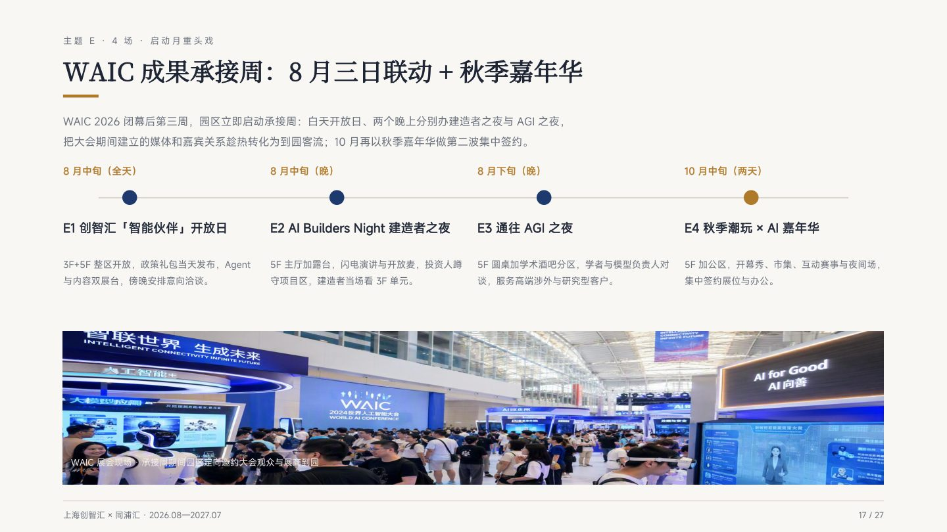

Slide 19
03 · 主题 E
启动月·项目推广与双会承接
原大场改为≤30人精准场；8月=项目推广日
编号
活动
档期
形式
招商落点
资源导入
P1
创智汇项目推广日①·中介与
8月上旬
项目推广日
中介渠道带看与项目推介
待租8间看场清单；双会转介话术
P2
创智汇项目推广日②·五大行
8月中旬
项目推广日
金融资源链接与客户导入
WAIC金融议题摘要；CJ专业观
P3
创智汇项目推广日③·投研机
8月中旬
项目推广日
投研视角放大项目影响力
WAIC赛道结论；CJ「与AI同
P4
创智汇项目推广日④·政府部
8月下旬
项目推广日
政策与载体协同落地
算力券/创新券；YOUNG立方政
E1
WAIC成果承接·创智汇开
8月下旬
开放交流日
衔接WAIC议题与园区
A/B线索抽样；ACT议题切片
E4
ChinaJoy主题日·数
10月中旬
主题日
CJ生态企业集中看场
Express/独立游戏中小团队
上海创智汇 × 同浦汇 · 2026.08—2027.07
19 / 31

Slide 20
03 · 主题 F
收官·圆桌·另计价事项
出海另议另计价；领事到访/挂牌另计价且分属不同性质
编号
活动
档期
形式
招商落点
资源导入
F4
创智汇AI年度Demo D
12月中旬
路演日
集中签约洽谈与媒体背书
年内导入A/B意向精选路演
F3
通往AGI季度圆桌
次3月下旬
闭门圆桌
研究型/模型团队
ACT-001闭门形态；模型公司
F1
出海专题活动（另议·另计价
档期另议
专题（另议）
出海服务（不在年度包内
BTOB外资线索仅作另案素材
L1
领事到访接待（另计价）
档期另议
外事接待（另计
领事到访（三部分费用之
不占用年度30场资源池
上海创智汇 × 同浦汇 · 2026.08—2027.07
20 / 31

Slide 21
04 · 单场执行标准
每场活动，同一套打法
节点
关键动作
责任方
交付物
T-14
锁定嘉宾议程物料 + 本场资源切片
同浦汇
议程/嘉宾确认/报名
T-7
邀约确认 + 场地报备
同浦汇；园区场地确认
名单/场地单
T-1
彩排 + 看场动线
同浦汇；园区样板间
彩排记录
D日
签到→主区→看场→建群
同浦汇执行；园区支持
签到/意向/群
T+1~7
带客回访
同浦汇主责
回访摘要知会园区
销售促成
房源条件与成交
园区负责销售部分
合同/交割
上海创智汇 × 同浦汇 · 2026.08—2027.07
21 / 31

Slide 22
05 · 转化与分工
到场→建群→看场→销售促成
转化动作
责任边界
· D日：签到分层并建群
· T+1：看场预约与资料入群
· T+1~7：同浦汇持续带客回访
· 园区：群内发布房源/政策/条件，负责销售促成
· 月度核对意向与成交进展
· 同浦汇：策划、邀约、带客、建群、回访摘要
· 园区：场地物业、样板间、销售成交、合同交割
· 云创基地：主体运营范围与算力协同
· 科企联/服中心：活动载体支持与政策手续
· 复旦住房中心：学术支持
上海创智汇 × 同浦汇 · 2026.08—2027.07
22 / 31

Slide 23
05 · 交付与收费
交给园区的东西 · 付款唯一方案
周期
交付物
签约后2周
年度方案细化版 + 排期日历 + 资源导入台账模板
每场后7天
执行卡/议程/签到/意向/动线/照片通稿 + 回访摘要 + 建群清单
每月
活动数据月报 + 下月排期确认单
每季/年末
复盘、台账、双会资源消耗与补库建议
收费与付款（合并后唯一方案）
项目
口径
活动策划执行服务费
年度打包（金额线下确认）；含常规30场
租金/物业
3.3元/㎡/天；物业13.8元/㎡/月；建议免租期1–3个月（面议）
租赁对赌
不做（租金高于周边均价）；不做租赁必要性要求
出海/领事
另议另计价；挂牌与到访分属不同性质
付款
签约后7日50%；Q3/Q4/次年Q1/次年Q2各10%；年终10%
上海创智汇 × 同浦汇 · 2026.08—2027.07
23 / 31

Slide 24
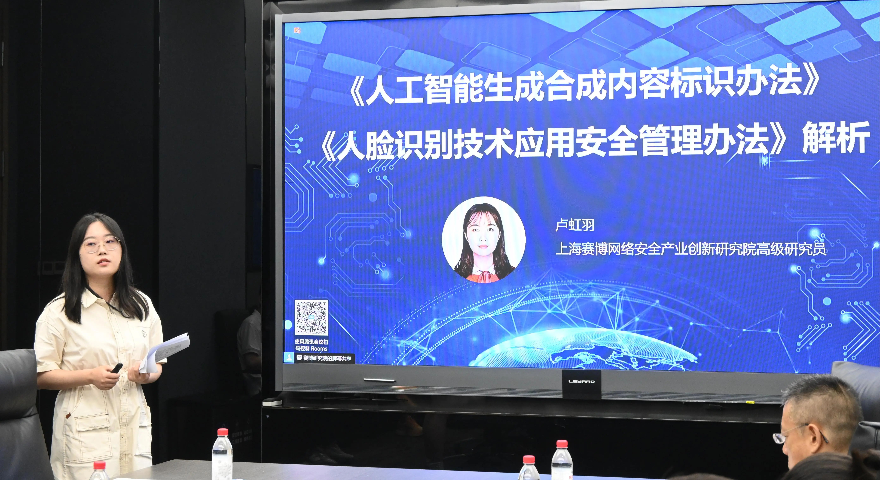
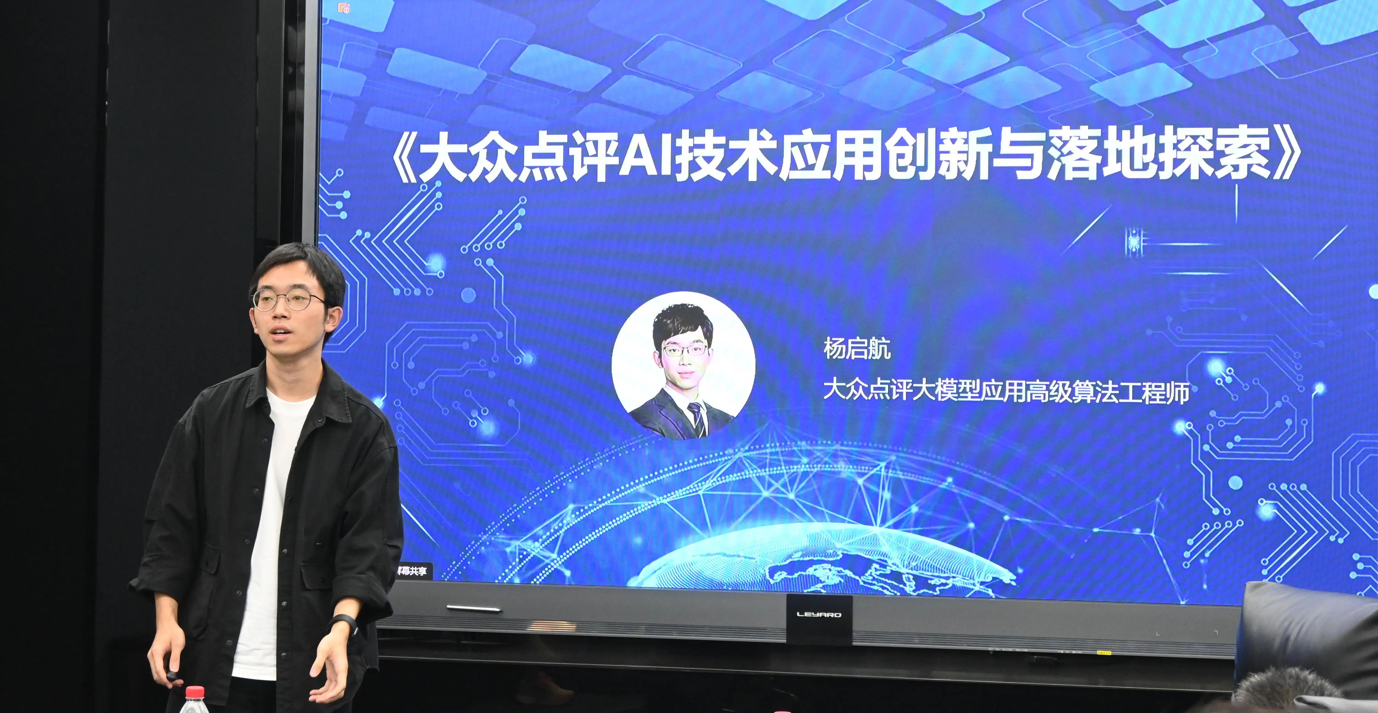
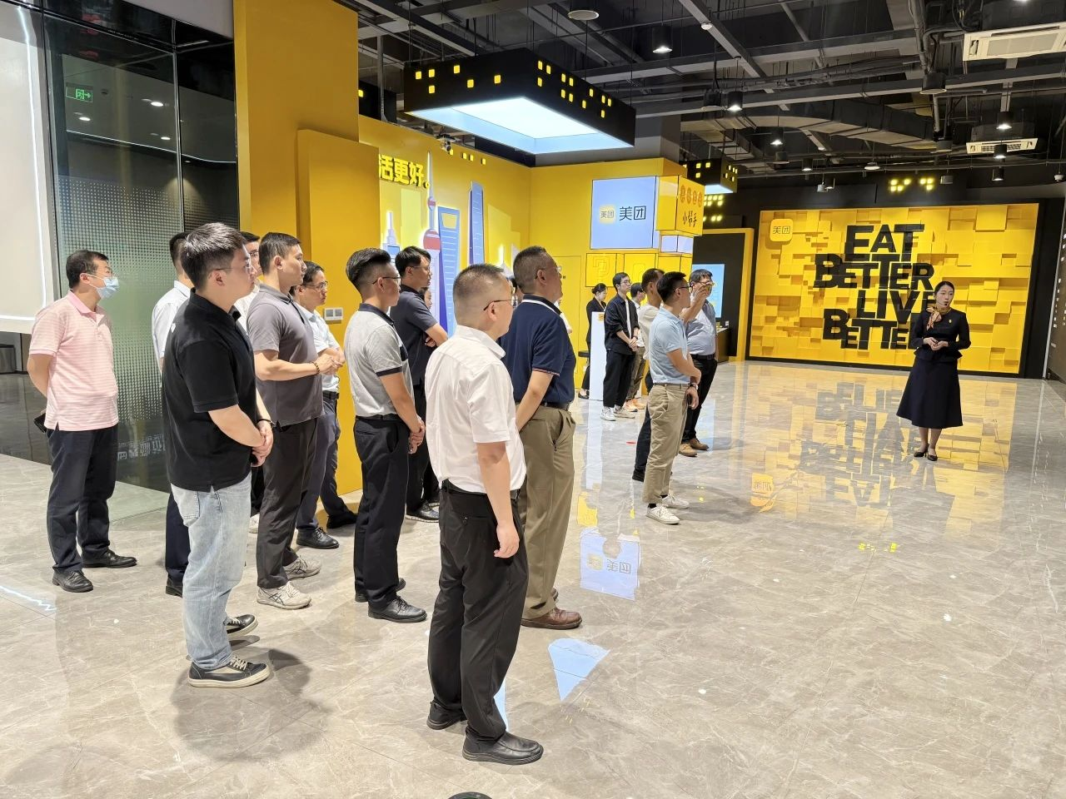
05 · 往期案例（一）训练营 / 沙龙类
杨「数」浦数字沙龙第七期：AI如何重塑企业DNA
2025-06-30 · 美团上海综合指挥中心 · 政策/治理沙龙类
当天议程
可见机构/企业
参观
美团综合指挥中心数字化场景参观
杨浦区委网信办；赛博院等
企业侧：美团；大众点评大模型团队等
映射：对应：B类政策沙龙、A类训练营
主题
人机共生时代：AI如何重塑企业DNA
案例
大众点评AI技术应用创新与落地
政策
《人工智能生成合成内容标识办法》等解读
互动
答疑与企业一对一交流
上海创智汇 × 同浦汇 · 2026.08—2027.07
24 / 31

Slide 25
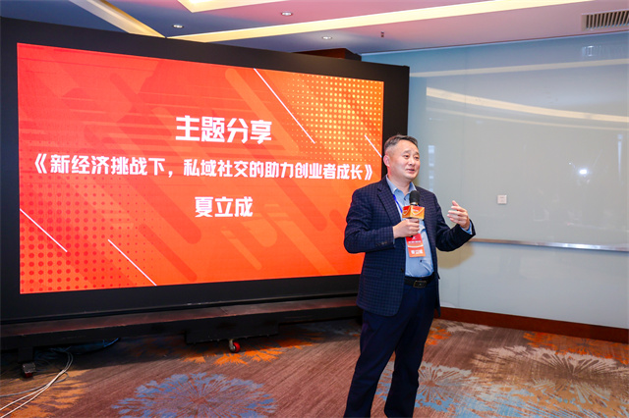
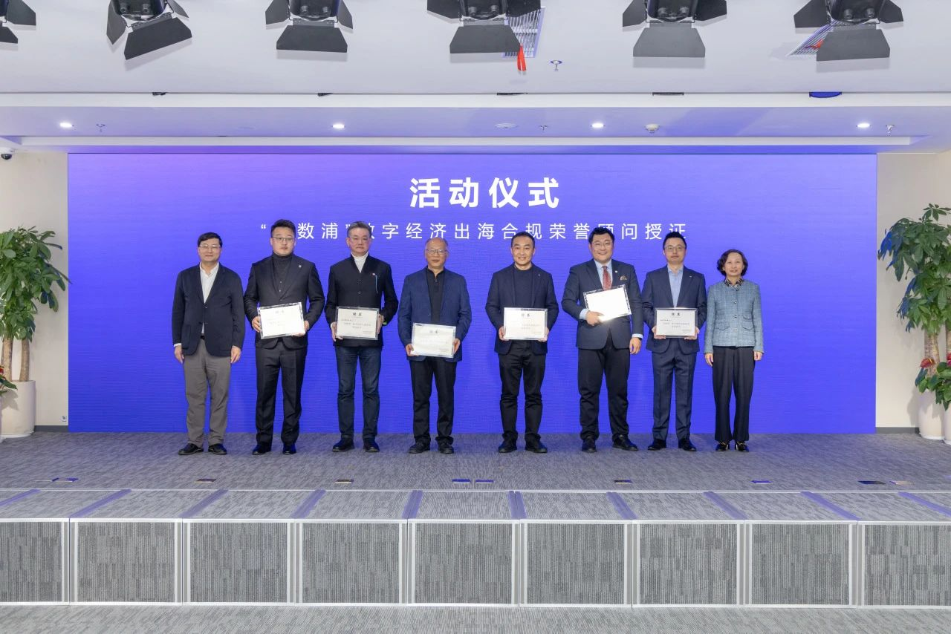
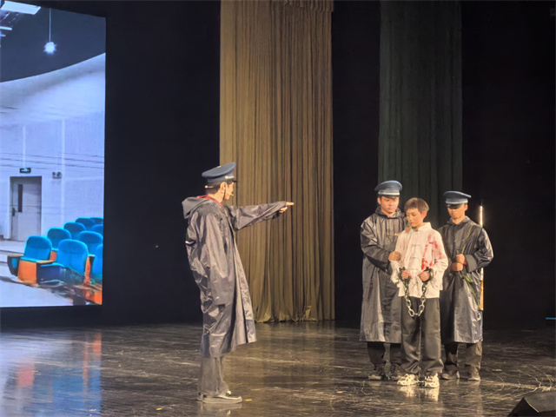
05 · 往期案例（二）开放日 / 路演大场类
「融见科创·智启未来」人工智能专场路演暨投融资对接会
2025-10 · 杨浦 · 邮储银行联合主办 · 路演对接类
当天议程
可见机构/企业
开场
促进会会长夏立城致辞与生态介绍
杨浦科创促进会、邮储银行等
企业侧：复楚智能、卡房信息、一造科技、中科趋势、万笔千墨等
映射：对应：F4 Demo Day、项目推广日、路演类
主办
邮储银行科技金融致辞
分享
中邮证券AI行业趋势主题分享
路演
6+6+6+1：项目+投资人+金融机构+政府
收口
区投促点评与招商邀请
上海创智汇 × 同浦汇 · 2026.08—2027.07
25 / 31

Slide 26
06 · 结语
把一年做满，双会热度落在园区
我们将交付
请园区协同
· 30场按日历执行（每场≤30人）
· 8月项目推广日四场点火 + WAIC承接
· ChinaJoy主题内容场次（合并原潮玩类）
· 每场定义核 + 资源导入标注
· 带客、建群、回访摘要；园区做销售促成
· 确认档期、场地物业与样板间
· 共享在谈名单，群内发布条件促成成交
· 云创基地/联合会/服中心协同到位
· 政策礼包与券务按活动节奏提前到位
· 月度联席会核对意向与下月排期
上海创智汇 × 同浦汇 · 2026.08—2027.07
26 / 31

Slide 27


Slide 28
附录
附录 · 定义核与资源导入（1/3）
每场一句话定义 + 导入什么资源（招商向）
编号
定义核
资源源
资源导入
P1
渠道点火场
园区自建
待租8间看场清单；双会转介话术
P2
金融转介场
园区自建+投研
WAIC金融议题摘要；CJ专业观众画像
P3
叙事定调场
园区自建
WAIC赛道结论；CJ「与AI同游」判断
P4
政策协同场
云创+科企联/服中心
算力券/创新券；YOUNG立方政策包
E1
WAIC余热承接
WAIC总表
A/B线索抽样；ACT议题切片
A2
3F入孵核：Agent→OPC
WAIC·Agent
Agent池抽样；ACT-001缩尺
C1
5F内容核：IP授权对接
CJ·游戏/IP
中小工作室+IP方；可触达263抽样
F1
另议核：出海不进年度包
CJ国际展团（另案）
BTOB外资线索仅作另案素材
A3
3F技术核：多模态看场
WAIC·多模态/AIGC
AIGC子类抽样；内容论坛切片
E4
5F生态核：数字娱乐看场
CJ·游戏风云
Express/独立游戏中小团队池
上海创智汇 × 同浦汇 · 2026.08—2027.07
28 / 31

Slide 29
附录
附录 · 定义核与资源导入（2/3）
每场一句话定义 + 导入什么资源（招商向）
编号
定义核
资源源
资源导入
B2
信任核：治理合规
WAIC·治理论坛
治理议题摘要；合规顾问短名单
A4
算力核：云创×厂商联训
WAIC·算力
ACT-003缩尺；算力展商池抽样
B4
券务核：用券聚集转化
云创+WAIC算力
三券核销路径；云厂商联系人抽样
L1
外事另计价核（到访≠挂牌）
另案
不占用年度30场资源池
A5
双会叠加核：具身体验
WAIC具身+CJ Visi
ACT-002缩尺；场景观察+CJ前沿科技
F4
年中收口核：精选签约
双会精选项目
年内导入A/B意向精选路演
D1
内容制片核
WAIC·AIGC
影视内容论坛切片；AIGC厂牌抽样
A6
营销科技核
WAIC·企业服务营销
企业服务/营销池抽样
B1
政策获客核
服中心+双会客群
政策礼包+双会意向企业复邀
B3
带政策入驻核
服中心
双会AI应用类待认定抽样
上海创智汇 × 同浦汇 · 2026.08—2027.07
29 / 31

Slide 30
附录
附录 · 定义核与资源导入（3/3）
每场一句话定义 + 导入什么资源（招商向）
编号
定义核
资源源
资源导入
A7
OPC核：获奖谈单元
WAIC青年+CJ创作者
高校Builder；CJ AGS线索抽样
C2
成果转化核
学术支持+WAIC科研
复旦住房中心学术支持位；科研论坛切片
F3
研究型客户核
WAIC·大模型论坛
ACT-001闭门形态；模型公司抽样
D2
创作者首发核
CJ·创作者展区
创作者/社团抽样；渠道玩法迁移
C3
供应链核：周边/潮玩展位
CJ·魔玩/谷子
潮玩谷子高优先级；作品类示例
C4
成长补位核
WAIC·行业AI
ACT-006缩尺；行业AI池抽样
D3
市集转化核：摊主升级展位
CJ·创作者/市集
小微品牌；市集→固定展位路径
C5
IP商业化核
CJ·IP/联名
老字号×IP联名案例迁移；衍生品抽样
D4
视觉落地核：短展期转化
CJ·氛围落地
联合内容方短名单；预约制控流
D5
双会预热核
双会预热
全年双会线索复盘；预热下届双会
上海创智汇 × 同浦汇 · 2026.08—2027.07
30 / 31

Slide 31
附录 · 主体与口径一页纸
合并后统一口径（便于审阅）
模块
口径
主体运营范围
上海市云计算创新基地（国家级孵化器）
学术支持
复旦大学住房政策研究中心
活动及运营载体支持
杨浦区科技企业联合会、科技企业服务中心
执行带客 / 销售
同浦汇带客；园区负责销售部分与合同交割
人数 / 负责人
每场≤30人；负责人约50%；全年约600人次+
双会原则
WAIC→3F；ChinaJoy→5F；具身/AIGC叠加；只取招商切片
外企 / 出海 / 领事
不承诺必带外企；出海另议；领事到访与挂牌均另计价且分性质
租金与付款
不对赌；免租期1–3个月面议；付款50%+4×10%+10%
模板沿用
扉页实景封面 · 米白底 · 金色点缀 · 五章结构 · 主题开场实景页
上海创智汇 × 同浦汇 · 2026.08—2027.07
31 / 31

